Slide 1
DEPARTAMENTO DE CIENCIAS HUMANAS Y SOCIALES CARRERA DE LICENCIATURA EN CIENCIAS DE LA ACTIVIDAD FISICA DEPORTES Y RECREACION TESIS PREVIA A LA OBTENCIÓN DEL TÍTULO DE LINCENCIADO EN CIENCIAS DE LA ACTIVIDAD FISICA DEPORTES Y RECREACION. “INCIDENCIA DE UN PLAN DE ACTIVIDADES RECREATIVAS EN LA MANTENCION DE LA MOTRICIDAD GRUESA EN EL ADULTO MAYOR”. OÑA ONOFA CARLOS ALBERTO DIRECTORA: LIC. ARACELY OBANDO
CODIRECTOR: LIC. PEDRO FIGUEROA
SANGOLQUI 2012.

Slide 2
PLANTEAMIENTO DEL PROBLEMA
Falta de un plan de actividades recreativas
Disminución de la motricidad gruesa
Ausencia de un grupo de trabajo acorde para la realización de las actividades.

Slide 3
FORMULACION DEL PROBLEMA
¿LA AUSENCIA DE UN PLAN DE ACTIVIDADES RECREATIVAS INFLUYE EN LA MANTENCIÓN DE LA MOTRICIDAD GRUESA EN EL ADULTO MAYOR?

Slide 4
OBJETIVOS
Objetivo General:
Diseñar un plan de actividades recreativas para el mantenimiento de la motricidad gruesa del adulto mayor.
Objetivos Específicos:
Analizar sobre la importancia de los beneficios que se obtiene al realizar ejercicios recreativos en el adulto mayor.
Evaluar las actividades que realiza el adulto mayor a fin de conservar la motricidad gruesa.
Evaluar las actividades planificadas para la manutención de la motricidad gruesa aplicada en el adulto mayor.
Seleccionar las actividades recreativas necesarias que ayuden de manera directa mantener la motricidad gruesa y también su condición socio afectiva en el adulto mayor.

Slide 5
JUSTIFICACION E IMPORTANCIA
La presente investigación tiene por objeto colaborar y aportar conocimientos sobre la mantención de la motricidad gruesa en el adulto mayor
Realizar un plan de actividades recreativas para la mantención de la motricidad gruesa en el adulto mayor y este servirá para la motivación personal y mejorara su calidad de vida.
La importancia que tiene este proyecto radica en la responsabilidad como profesional de la actividad física en propiciar hábitos de mejoramiento de la salud, de valores y trabajo en equipo a través de actividades recreativas

Slide 6
MARCO TEORICO
LA RECREACION
PISCOMOTRCIDAD Y MOTRCIDAD
CONCLUSIONES Y RECOMENDACIONES
EL ADULTO MAYOR
PLANTEAMIENTO DE LA HIPÓTESIS
TIPO Y DISEÑO METODOLOGICO DE LA INVESTIGACION

Slide 7
LA RECREACION
DEFINICIÓN
RECREACION EN EL ADULTO MAYOR
Son aquellas actividades y situaciones en las cuales esté puesta en marcha la diversión, como así también a través de la la relajación y el entretenimiento.
Ayuda a la motivación y la intención de mantener un estilo de vida activo y productivo , y se les propician las condiciones para desenvolverse en un entorno estimulante, en el cual se favorezcan experiencias de aprendizajes y se reconozcan los esfuerzos para alcanzar logros , en cuanto a la participación en actividades de diversa índole.

Slide 8
Potenciar la creatividad y la capacidad estética y artística
BENEFICIOS DE LA RECREACION PARA EL ADULTO MATOR
Favorecer el mantenimiento de un funcionamiento psicomotriz adecuado
Fomentar los contactos interpersonales y la integración social
Mantener equilibrio, flexibilidad y expresividad corporal
Contribuir al mantenimiento del sentimiento de utilidad y autoestima personal.

Slide 9
TIPOS DE RECREACION
Recreación Activa
Recreación Pasiva

Slide 10
AREAS DE LA RECREACION
Área Físico Deportiva
Área al Aire Libre
Área Artística

Slide 11
CAPITULO III PISCOMOTRCIDAD Y MOTRCIDAD
DEFINICIÓN
AREAS DE LA
PSICOMOTRICIDAD
Esquema Corporal * Conciencia corporal.
Lateralidad * Espacio
Equilibrio * Tiempo-ritmo
IMPORTANCIA DE LA PSICOMOTROCIDAD
1) Nivel motor
2) Nivel cognitivo
3) Nivel social y afectivo
Se considera al movimiento como medio de expresión, de comunicación y de relación del ser humano con los demás, desempeña un papel importante en el desarrollo armónico de la personalidad, puesto que el ser humano no solo desarrolla sus habilidades motoras; la psicomotricidad le permite integrar las interacciones a nivel intelectual, emocional y su socialización.

Slide 12
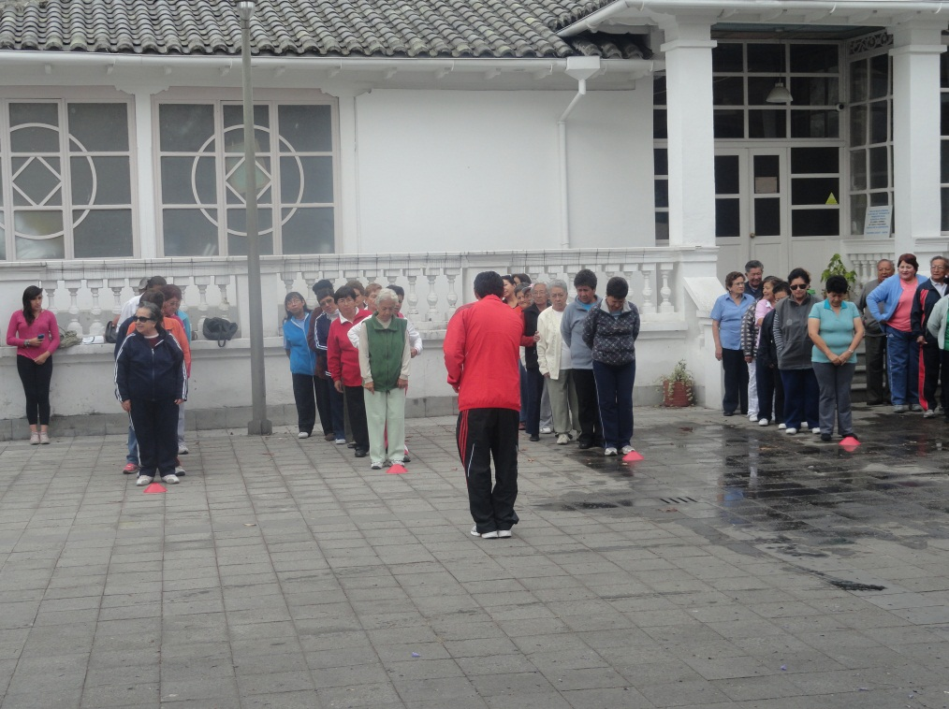
PSICOMOTRICIDAD EN EL ADULTO MAYOR
Se presenta con deterioro cognitivos trastornos emocionales deterioro en el área psicomotriz por las secuelas funcionales de enfermedades agudas que repercuten no sólo en el estado físico del individuo de edad avanzada, sino también en sus capacidades mentales como el juicio, raciocinio, conducta, entre otros

Slide 13
MOTRICIDAD
DEFINICION
El término motricidad se emplea en el campo de la salud y se refiere a la capacidad de un ser vivo para producir movimiento por sí mismo, ya sea de una parte corporal o en su totalidad, siendo éste un conjunto de actos voluntarios e involuntarios coordinados y sincronizados por las diferentes unidades motoras (músculo)

Slide 14
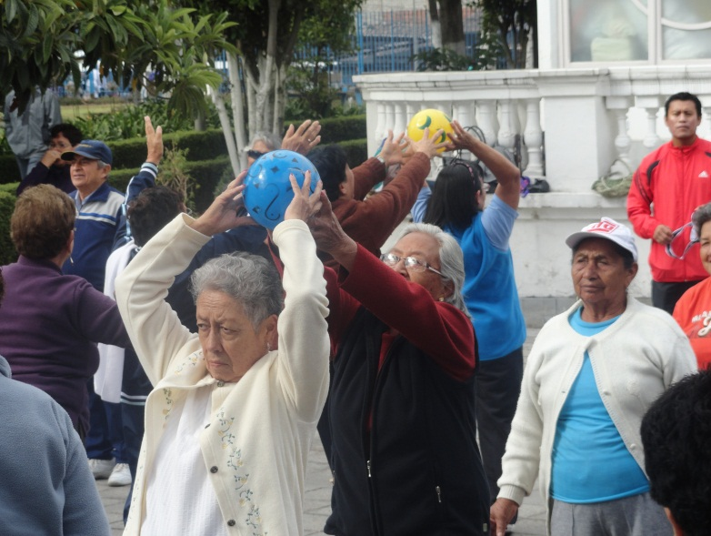
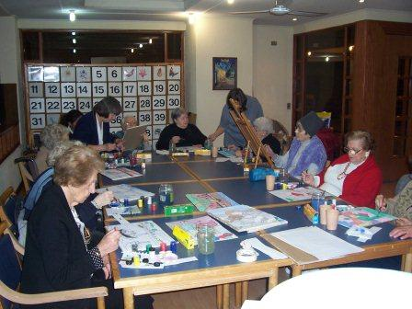
MOTRICIDAD
MOTRICIDAD GRUESA
Movimientos amplios
MOTRICIDAD FINA
Movimientos precisos.

Slide 15
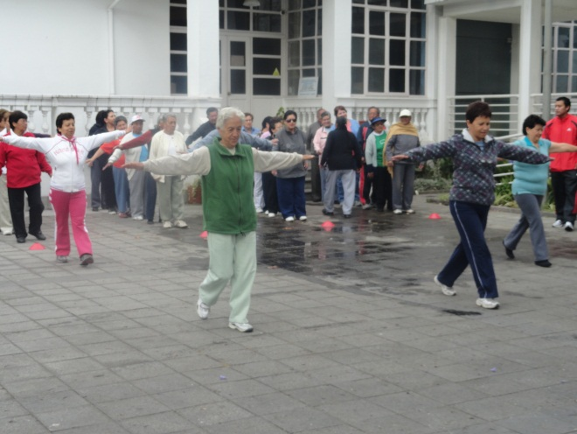
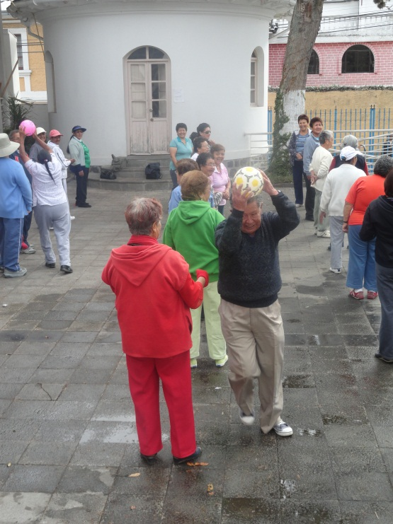
MOTRICIDAD EN EL ADULTO MAYOR
La motricidad en el adulto mayor se puede observar y se caracteriza por la disminución de las fuerzas físicas, lo que a su vez ocasiona en la mayoría una sensible y progresiva baja de las cualidades de su actividad mental.

Slide 16
CAPITULO IV EL ADULTO MAYOR
DEFINICION
Este es el término o nombre que reciben quienes pertenecen al grupo que comprende personas que tienen más menos de 65 años de edad.

Slide 17
CAPITULO IV EL ADULTO MAYOR
ETAPAS DEL ADULTO MAYOR
Los principales esfuerzos llegan a su plenitud.
Hay tiempo para reflexionar y disfrutar de los nietos.
En esta etapa concluye el siglo vital.
Puede tener temor ala soledad.
Aparece el sentimiento de desesperación por lo que pudo ser y no fue.

Slide 18
CAMBIOS EN EL ADULTO MAYOR PROCESO DE EMBEJECER
Cambios Biológicos
Cambios Psíquicos
Cambios Sociales

Slide 19
CAPACIDADES FISICAS DEL ADULTO MAYOR
Equilibrio
Flexibilidad
Fuerza
Coordinación

Slide 20
CAPITULO V PLANTEAMIENTO DE LA HIPÓTESIS
HIPOTESIS GENERAL
H1: la falta de la aplicación un plan de actividades recreativas si influye en la conservación de la motricidad gruesa en el Adulto Mayor.
HIPÓTESIS ALTERNATIVAS
No existe una planificación adecuada para realizar las diferentes actividades físicas recreativas.
Ha2: Los miembros del grupo del adulto mayor del Patronato del gobierno Autónomo Descentralizado Municipal de Rumiñahui SI desconocen los beneficios que se obtienen al realizar las actividades físico recreativo.
Ha3: El desenvolvimiento diario de este grupo de adulto mayor no es el correcto ya que no realiza actividades para conservar la motricidad gruesa.

Slide 21
HIPOTESIS NULA
La falta de la aplicación un plan de actividades recreativas no influye en la conservación de la motricidad gruesa en el Adulto Mayor en el grupo del adulto mayor del Patronato del Gobierno Autónomo Descentralizado Municipal de Rumiñahui

Slide 22
DETERMINACION DE LAS VARIABLES DE LA INVESTIGACION
VARIABLE INDEPENDIENTE
Actividades Recreativas
VARIABLE DEPENDIENTE
La Motricidad Gruesa

Slide 23
MATRIZ DE VARIABLES
VARIABLE | DEFINICIÓN CONCEPTUAL | DIMENSIONES | INDICADORES | INSTRUMENTOS | ITEMS
01 ACTIVIDADES RECREATIVAS | Conjunto de acciones planificadas llevadas a cabo por la persona de carácter individual o grupal, que tienen como finalidad alcanzar los objetivos de satisfacción personal.. | Evaluación del programa de actividades recreativas para mantener la motricidad gruesa | Cantidad de actividades recreativas. Número de participantes Variedad de actividades recreativas. Efectividad de las actividades recreativas. | Guía de observación | 1. Malo 2. Regular 3. Bueno 4. Muy bueno 5. Excelente

Slide 24
VARIABLE | DEFINICIÓN CONCEPTUAL | DIMENSIONES | INDICADORES | INSTRUMENTOS | ITEMS
02 MOTRICIDAD GRUESA | Es la habilidad para realizar movimientos generales grandes, se ayudan de los músculos esqueléticos o de grupos musculares grandes, que permiten realizar movimientos tales como agitar un brazo, levantar una pierna, para mantener la postura y el equilibrio y para actividades como tirar una pelota, caminar, correr y saltar. | Evaluar la motricidad gruesa en el adulto mayor | Calidad de movimientos realizados. Cantidad de movimientos realizados Efectividad de movimientos realizados en la práctica. | Test de motricidad gruesa. 1) TEST ACTIVIDADES DE EQUILIBRIO ESCALA DE TINETTI MODIFICADA. 2) TEST ACTIVIDADES DE MARCHA ESCALA DE TINETTI MODIFICADA | Por puntos a través de las opciones dadas en los diferentes test. 1=Dependiente “D” 2=Requiere Asistencia “A” 3=Independiente “I”

Slide 25
CAPITULO VI TIPO Y DISEÑO METODOLOGICO DE LA INVESTIGACION
TIPO DE LA INVESTIGACIÓN
METODOLOGÍA PARA EL DESARROLLO DE LA INVESTIGACIÓN

Slide 26
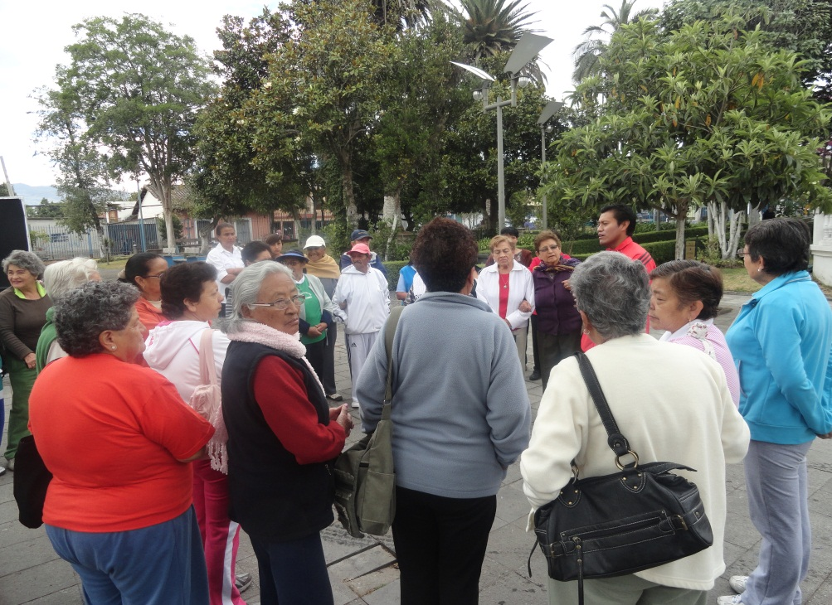
POBLACION Y MUESTRA
La población que se tomo como muestra en esta investigación está conformada por 20 adultos mayores que asisten normalmente a las instalaciones de la Villa Carmen.

Slide 27
ANALISIS E INTERPRETACIÓN DE RESULTADOS
GUIA DE EVALUACION
I= INDEPENDIENTE | 3
A= REQUIERE ASISTENCIA | 2
D= DEPENDIENTE | 1

Slide 28
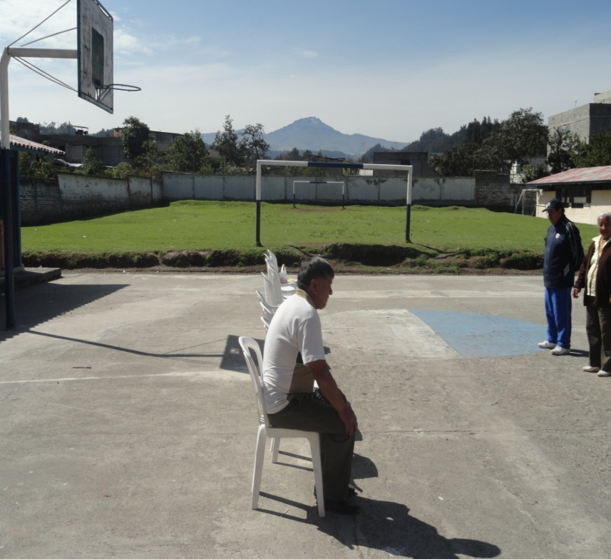
GRAFICO NO. 1

Slide 29
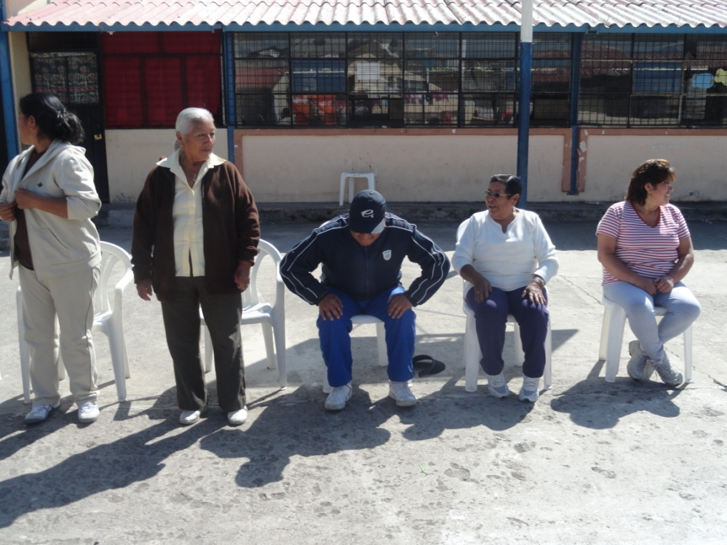
GRAFICO NO. 2

Slide 30
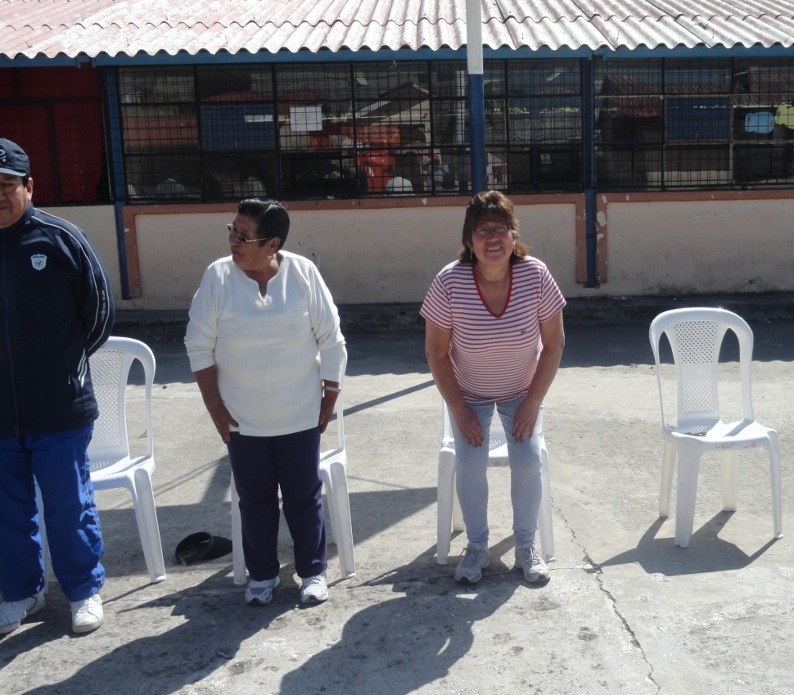
GRAFICO NO. 3

Slide 31
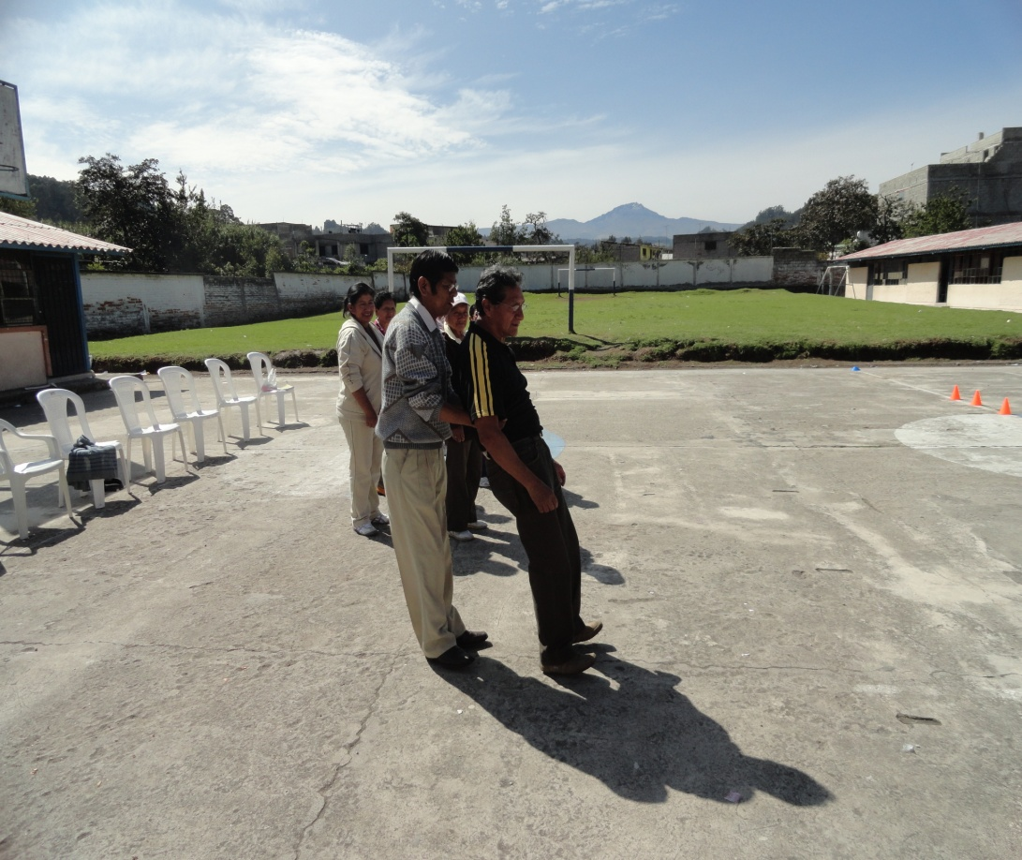
GRAFICO NO. 4

Slide 32
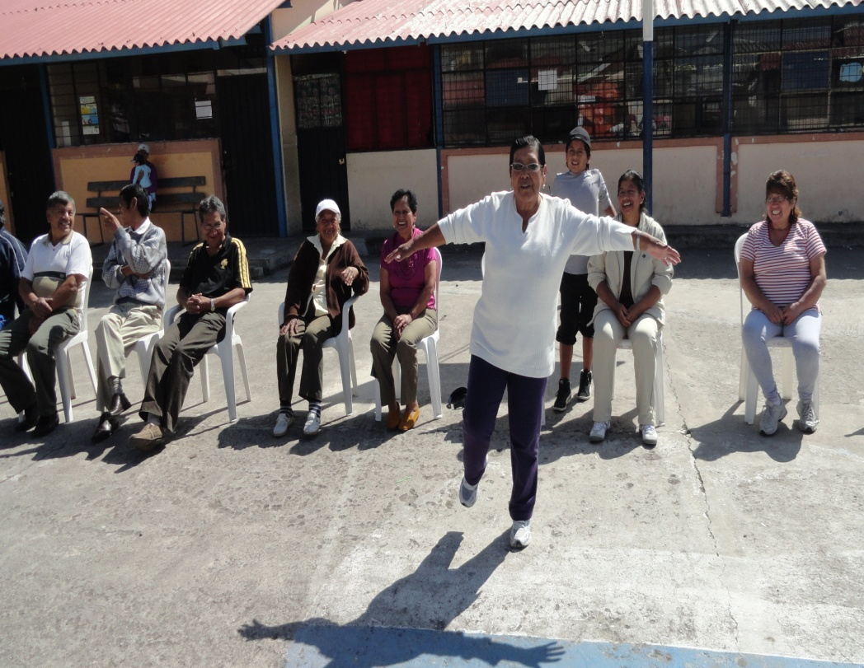
GRAFICO NO. 5

Slide 33
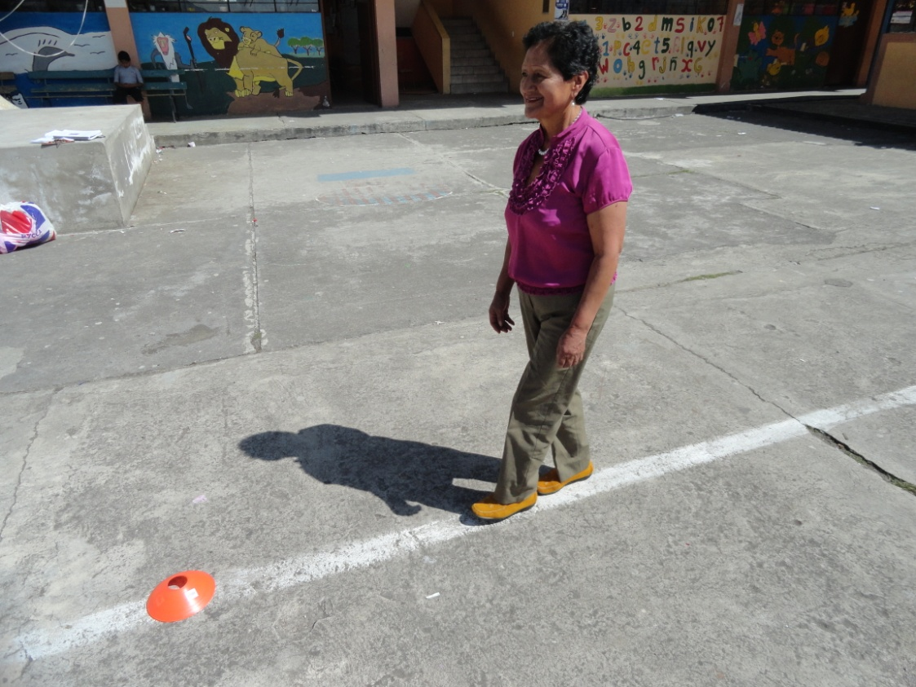
GRAFICO NO. 6

Slide 34
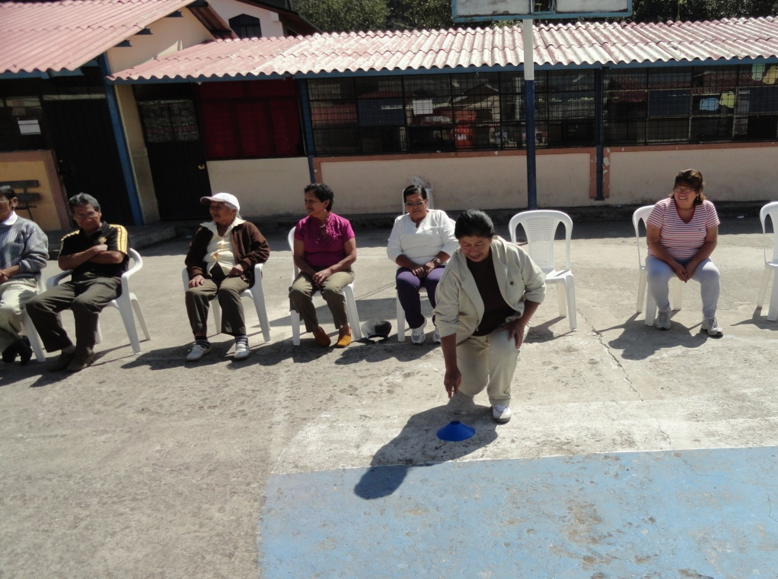
GRAFICO NO. 7

Slide 35
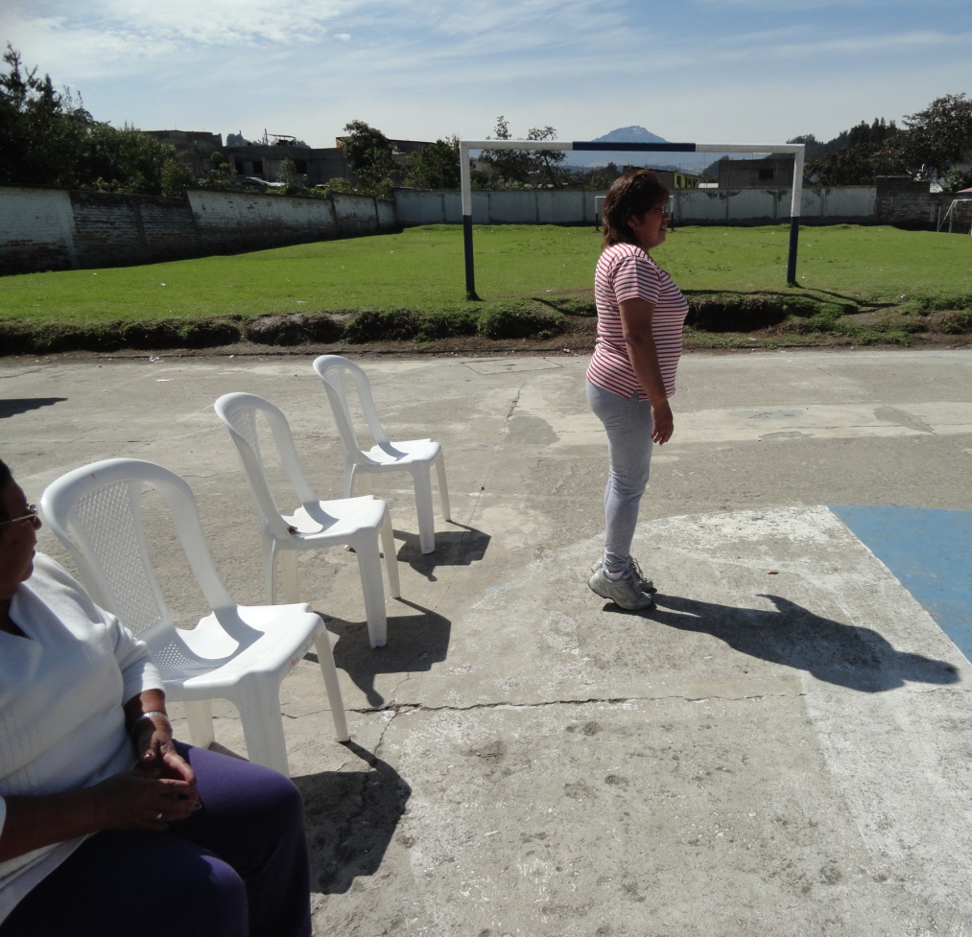
GRAFICO NO. 8

Slide 36
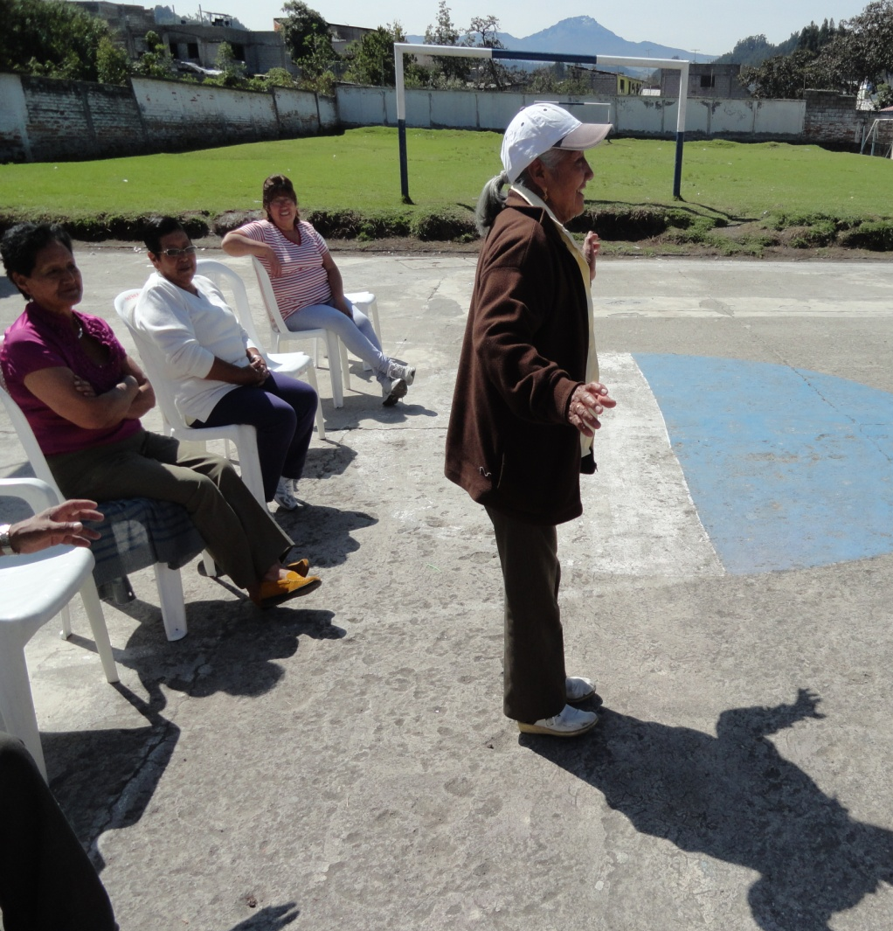
GRAFICO NO. 9

Slide 37
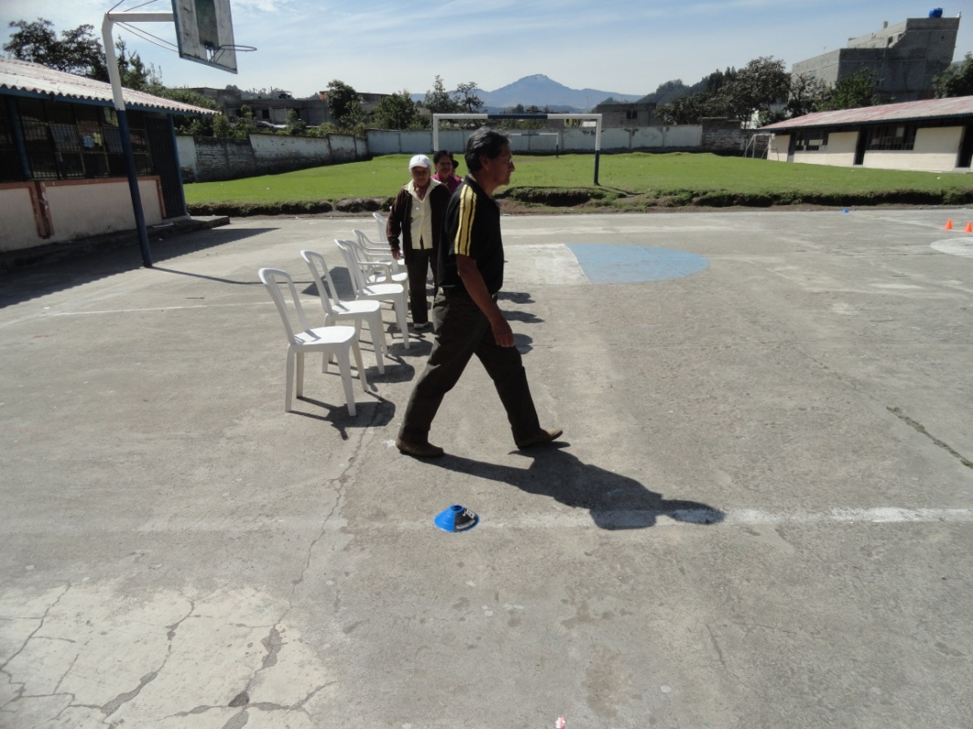
GRAFICO NO. 10

Slide 38
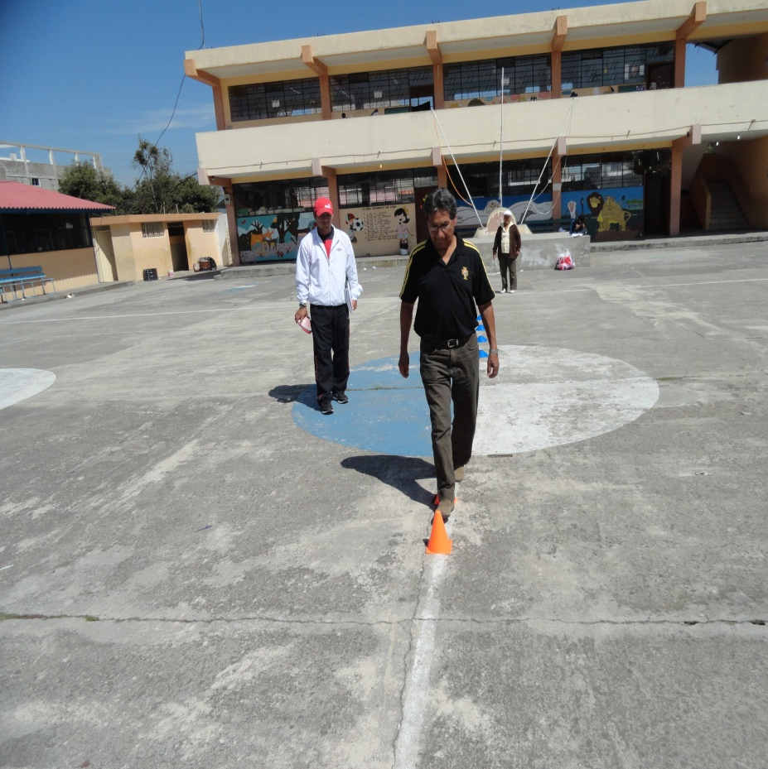
GRAFICO NO. 11

Slide 39
GRAFICO NO. 12

Slide 40
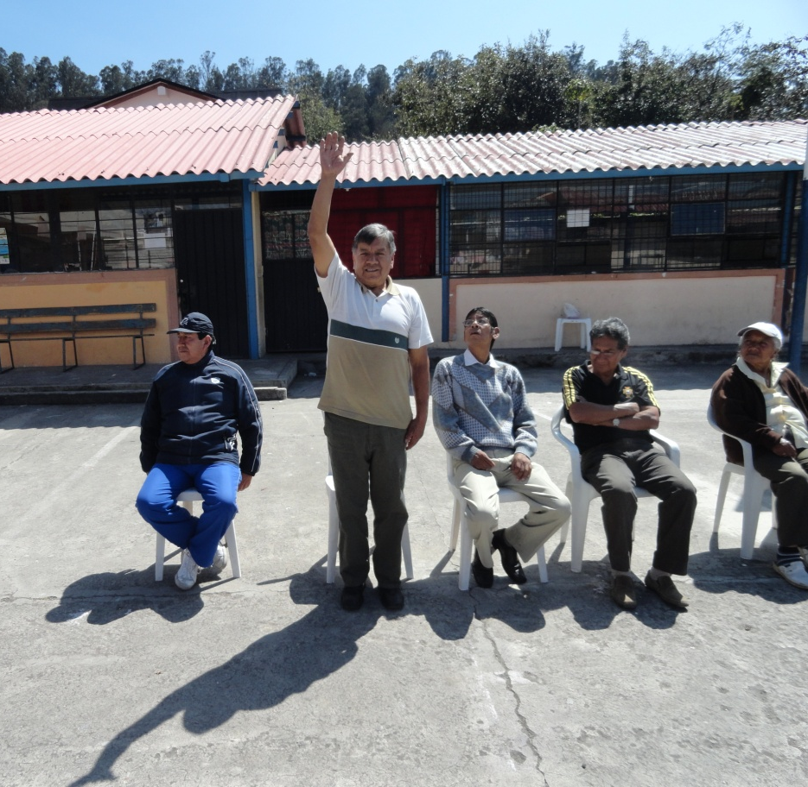
GRAFICO NO. 13

Slide 41
PLAN RECREATIVO PRIMERA SEMANA

Slide 42
PLAN RECREATIVONo 1
AREA: FISICO DEPORTIVA |  |  |  | MANTENCION DE LA MOTRICIDAD GRUESA INICIO DE LA MARCHA
TIEMPO : 60 min |  | FECHA: | PROFE: Carlos Alberto Oña
OBJETIVO: Estimular la coordinación motora gruesa en el adulto mayor a través de la a aplicación de desplazamientos rápidos y lentos.
PARTES | CONTENIDOS |  |  |  | DOSIFICACION | PROCEDIMIENTOS ORGANIZATIVOS | OBSERVACIONES METODOLOGICAS
INICIAL | TECNICAS DE ANIMACION: De presentación De organización Divisoras de juegos Para fomentar la participación De planificación. |  |  |  | 10 min | -Columnas -circulo | -Presentación de la clase -Motivación -Música de fondo
PRINCIPAL | - En un extremo de la sala : Desplazamientos en oleadas -Desplazarse con pasos de hormiga y pasos de elefantes sin contacto con la pareja. la mitad de alumnos viene de un lado de la sala y la pareja viene del otro. En el momento del encuentro, 2 palmadas con la pareja el que hace de elefante se convierten en hormiga y viceversa. -La pareja cogidos de la mano, un elefante y una hormiga . cambio |  |  |  | 40 min | -Parejas | -Motivación continua -Controlar que se realicen correctamente los movimientos -Diversión
FINAL | REFLEXOLOGIA: Realizar una copnversacion o una charla con el grupo con realacion a la actividad que se realizo Como se sintió Le gusto o no le gusto Escuchar que necesidades que tiene el grupo Escuchar opiniones o sugerencias para adaptar a las actividades de acuerdo a sus necesidades. |  |  |  | 10 min | -Circulo -Columnas -Filas | Motivación Actitud emocional Despedida

Slide 43
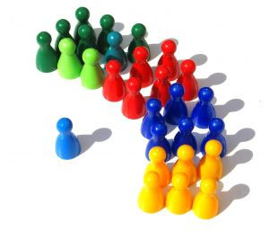
CAPITULO VII CONCLUSIONES

Slide 44
Existe una enorme necesidad de proveer orientación en las personas que se encuentran encardas en el cuidado y la dirección del grupo del adulto mayor del centro de villa Carmen con relación a la aplicación de las diversas Actividades recreativas ya que estas no cuentan con una planificación acorde a las necesidades de los mismos.
El Patronato Villa Carmen no cuenta con un grupo de personal calificado apto y con experiencia en el desarrollo, cuidado y la mantención de la motricidad gruesa del adulto mayor, esto da lugar a que las actividades que se efectúan en la semana por este grupo de personas adultas no sean las más adecuadas para su mejoramiento de la motricidad gruesa.
No existe una planificación diaria que sea acorde a las necesidades del adulto mayor que ayuden a la mantención de la motricidad gruesa ya que esta capacidad es muy importante en el desarrollo de las actividades cotidianas de los adultos mayores.
Antes de iniciar las actividades recreativitas se aplicaron varios test de motricidad gruesa a un grupo de 20 personas estas fueron participes de todo el trabajo que se realizó durante el tiempo de duración de las actividades , en el transcurso del desarrollo de las actividades fueron sumándose algunas personas llegando a un numero de 45 , ya que les consideraron como novedoso, divertido y de beneficio para ellos , al término de las actividades al igual que el inicio se aplicó los mismos test para poder observar si existió alguna variación en los resultados.

Slide 45
RECOMENDACIONES
Una vez que se ha demostrado que la investigación de campo del proyecto es viable y ejecutable se debe implementarlo para atender los requerimientos y necesidades del adulto mayor tratando de realizar alianzas estratégicas a todo nivel para que de esta manera existan muchos beneficios para este grupos de personas y por ende se mejorara su calidad de vida.
Las personas que estén al mando de este grupo de adulto mayor deben ser técnicamente especializadas para que aporten con sus conocimientos, orienten y ayuden a que las actividades que se realicen sea la más adecuada y de esta manera aportar para que el desarrollo integral de los adultos sea más provechoso.
Las actividades que se ejecuten en el patronato de Villa Carmen para el grupo de adultos mayores deben ser planificadas, tomando en cuenta que tipo de necesidades poseen cada uno de ellos ayudándose en técnicas, metodología y pedagogía que ayudara de manera eficaz para la mantención dela motricidad gruesa.
La aplicación de diferentes ritmos y bailes de diferente género ayudo en el proceso de desarrollo y la mantención de la motricidad gruesa de los adultos mayores ya que esto sirve de motivación individual y por ende a que los adultos mayores se sientan un ente activo mas no un ente pasivo dentro de la sociedad.

Slide 46
GRACIAS!!

